Slide 1
معادلة تسلكوفسكي في حركة الصواريخ
Tsiolkovsky rocket equation

Slide 2
ماهي معادلة تسلكوفسكي؟
معادلة تسلكوفسكي أو معادلة الصاروخ المثالي هي معادلة تصف حركة المركبات التي تتبع مبدأ عمل الصاروخ، وهذه المعادلة تربط التغير في السرعة مع التغير في الكتلة، وهي تجمع الأساسيات الفيزيائية لطيران الصاروخ في معادلة قصيرة واحدة!

Slide 3
ما أهميتها؟
تكمن أهمية معادلة تسلكوفسكي بأنها تبين الطرق المحتملة للحصول على السرعات الكبيرة اللازمة للطيران في الفضاء، وسنلاحظ من هذه المعادلة أننا نحتاج لتخفيف كتلة الصاروخ الجافة وزيادة كتلة الوقود.

Slide 4
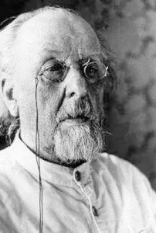
تاريخها:
تم تسميتها باسم العالم الروسي قسطنطين تسلكوفسكي وهو من قام باستنتاجها ونشرها عام 1903م.

Slide 5
استنتاج المعادلة:
V-ve
V-ve

Slide 6
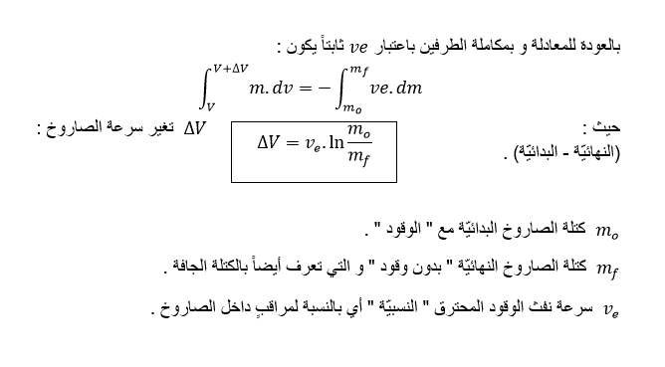

Slide 7
مثال لتطبيق المعادلة:
مركبة فضائية لها كتلة ابتدائية تساوي 30000كيلوجرام، والتغير في الكتلة لها يساوي 30 كيلوجرام في الثانية والتغير في السرعة يساوي 3100 متر في الثانية . ما مقدار التغير في سرعة المركبة الفضائية بعد دقيقة من حرق وقودها؟

Slide 8
المعطيات
M=30,000 kg
الحل
Δv = ve x ln( M / (M-qt) )
q= 30 kg/s
Ve= 3100 m/s
t= 60 s
= 3100 x ln( 30000/(30000x60) )
= 192 m/s

Slide 9
الجدير بالذكر أن هذه المعادلة تحسب السرعة الناتجة من القوة المنعكسة عن محرك الصاروخ فقط (القوى الداخلية) ولا تتضمن قوى أخرى (القوى الخارجية) التي من الممكن أن تؤثر على الصاروخ مثل قوة الجاذبية، فعند استخدام هذه المعادلة لحساب الوقود اللازم للإنطلاق من كوكب له غلاف جوي، لابد من اخذ هذه القوى بعين الإعتبار.

Slide 10
المصادر:
موقع الفضائيون aliens-sci.com .
موقع ويكيبيديا Wikipedia.org .
موقع روسيا اليوم Arabic.rt.com .
موقع ملتقى العلوم al3lom.com .

